Slide 1
Illumination des objets

Slide 2
Modèles d’illumination
Cela définit les paramètres qui entrent en jeu pour déterminer la couleur
d’une surface en chaque point et, de quelle façon, ils sont pris en compte :
position et orientation des surfaces,
géométrie des objets de la scène,
propriétés physiques des matériaux utilisés,
caractéristiques des sources lumineuses (couleurs, position, …),
les différents milieux où se propagent la lumière.
Un rayon lumineux peut être dévié de 2 façons :
a) il peut être réfléchi
b) il peut être réfracté.
réfléchi
Présence de zones sombres:
parties cachées p/r source lumineuse.
réfracté
la présence de textures sur les objets.

Slide 3
Différentes sources de lumière
A)
Sources émettrices de lumière Ex. : soleil, ampoule, ...
B)
Sources réfléchissantes Ex. : un mur éclairé par une lampe de poche.
Dimension d’une source lumineuse
I) une source lumineuse petite comparativement à la taille des objets ou suffisamment
éloignée des objets de la scène
≈ 1 point dans ℜ³
Approximation souvent retenue.
II) Autrement. Ex. : ampoules, tubes au néon proches de la scène, ….
Nous allons considéré deux types d’illumination :
Lumière diffuse ou lumière ambiante
Lumière provenant de sources ponctuelles

Slide 4
Modèles de lumière
1. Modèle simple : lumière ambiante
Un modèle sans source de lumière extérieure.
Chaque objet non réfléchissant est montré avec une intensité intrinsèque.
I_{S} ≡ l’intensité intrinsèque de la surface S.
Au lieu de la luminosité intrinsèque, on considère une source de lumière diffuse,
non directionnelle, produite par les multiples réflexions de la lumière sur les
surfaces de la scène.
I_{AS} = R_{AS} i_{A}
Intensité de la luminosité ambiante : identique dans toutes
les directions (constante pour tous les objets)
Coefficient de réflexion ambiant qui varie entre 0 et 1
(montant de lumière ambiante réfléchie par chaque objet)
Intensité résultante de la luminosité ambiante de la surface S.
R_{AS} n’est pas nécessairement un scalaire; on peut lui associer 3 composantes,
l’une en rouge, l’autre en vert et, finalement, une en bleu.

Slide 5

Modèles de lumière
Le coefficient de réflexion ambiant R_{AS} est une propriété du matériau propre à la surface S.
Ce coefficient est déterminé empiriquement et ne correspond à aucune propriété physique de matériaux réels.
La lumière ambiante n’intervient que pour prendre en compte la manière complexe avec laquelle la lumière atteint un objet – manière non prise en compte exactement dans ce qui suit.
Très peu d’intérêts
Uniformité de l’illumination
Aucun effet de profondeur

Slide 6
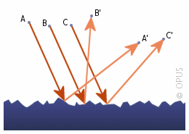
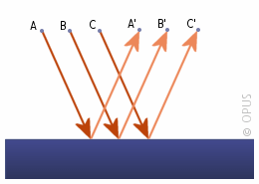
2. Ajout de la lumière provenant de chaque source ponctuelle T
Les rayons d’une source ponctuelle émanent d’un point unique
dans toutes les directions.
La luminosité de l’objet variera d’un endroit à l’autre, en fonction de la direction
et de la distance p/r à la source ponctuelle T.
Deux contributions provenant de la source T :
Réflexion diffuse :
produite par une surface irrégulière.
Elle ne produit pas d'image discernable.
Réflexion spéculaire : produite par une surface
très lisse (ex. : miroir ou surface d'eau très
calme). Elle produit une image discernable
d'un objet.
I_{PT} = I^{D}_{PT} + I^{S}_{PT}
En présence de plusieurs sources lumineuses, les termes dus à la réflexion diffuse
et à la réflexion spéculaire s’additionnent.

Slide 7

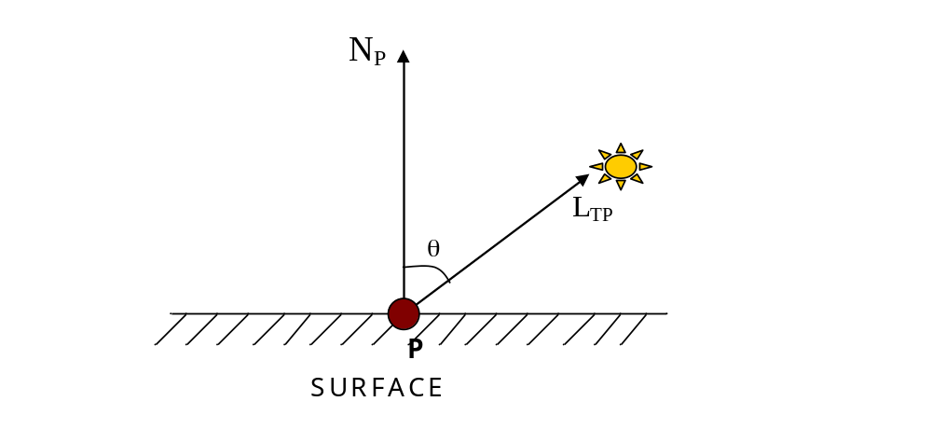
Réflexion diffuse ou réflexion de Lambert
Loi de Lambert
I^{D}_{PT} = R_{PD} cos θ i_{T}
Intensité de la source lumineuse T
coefficient de réflexion diffuse: une caractéristique de l’objet variant entre 0 et 1.
Si N_{P} et L_{TP} sont unitaires,
I^{D}_{PT} = R_{PD} i_{T} (N_{P} . L_{TP} )

Slide 8
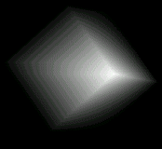
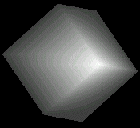
Réflexion diffuse
Note :
On suppose que T est loin de la surface les rayons incidents sont parallèles.
L_{TP} ≡ L_{T}
L’angle d’incidence est alors le même pour une surface plane.
Tenir compte de la lumière ambiante :
I_{P} = I^{D}_{PT} + I_{AP}
(les objets non éclairés directement apparaissaient noirs).
vs
Des surfaces parallèles, composées du même matériau, se recouvrant ensemble,
apparaissent de la même teinte et ne peuvent être distinguées l’une de l’autre,
quelque soit leur distance relative à la source lumineuse.
Pour pallier à ce problème, on introduit un facteur d’atténuation : f_{att}.

Slide 9
Ajout d’un facteur d’atténuation
I^{D}_{PT} = f_{att}R_{PD} cos θ i_{T}
Un premier choix pour f_{att} se base sur le fait que l’intensité à un point P provenant
d’une source ponctuelle T décroît comme l’inverse du carré de d_{PT} où d_{PT} désigne
la distance entre P et T.
f_{att} = 1
d²_{PT}
Cela provoque des effets irréalistes : f_{att} varie peu si la source lumineuse est très
éloignée, et beaucoup si elle est très proche.
Compromis pratique :
f_{att} = min 1, 1
c_{T1} + c_{T2} d_{PT} + c_{T3} d²_{PT}
Les trois constantes définies par l’utilisateur sont associées à la source lumineuse.
c_{T1} empêche le dénominateur de devenir trop petit lorsque T est proche des objets.

Slide 10
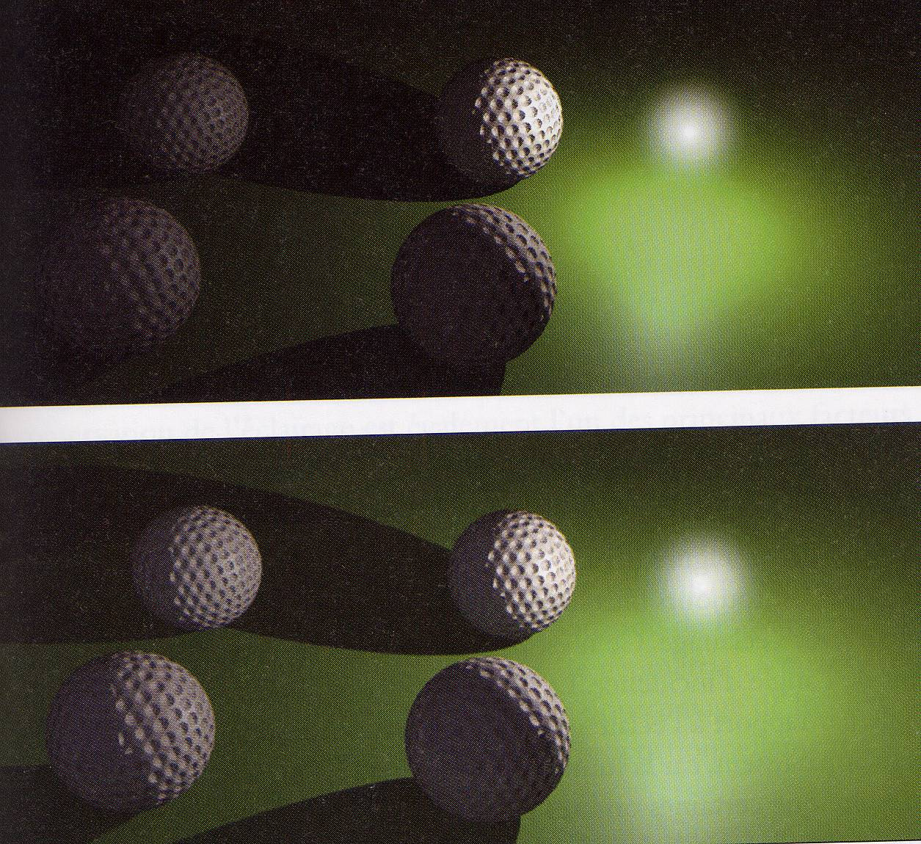
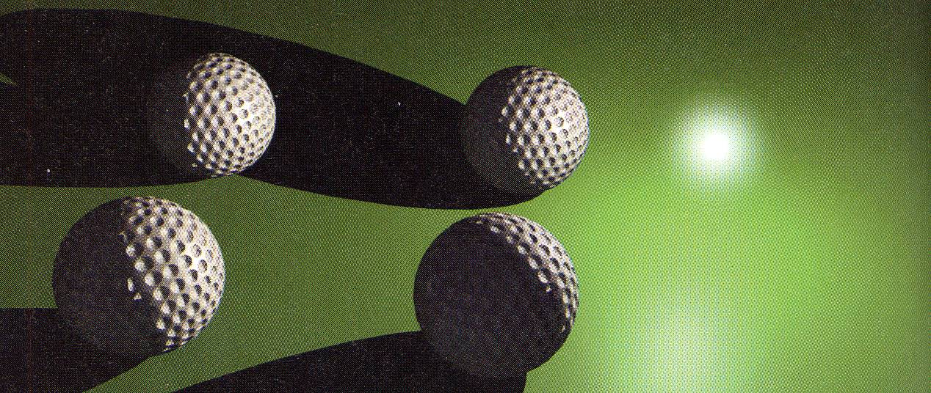
[Jeremy Birn, Éclairage & rendu numériques, 2001]
f_{att} = 1
d²_{PT}
La lumière est concentrée
près de sa source.
f_{att} = min 1, 1
c_{T1} + c_{T2} d_{PT}
Facile à contrôler mais le résultat
n’est pas parfaitement réaliste.
Sans atténuation, la lumière conserve
sa pleine luminosité partout.

Slide 11
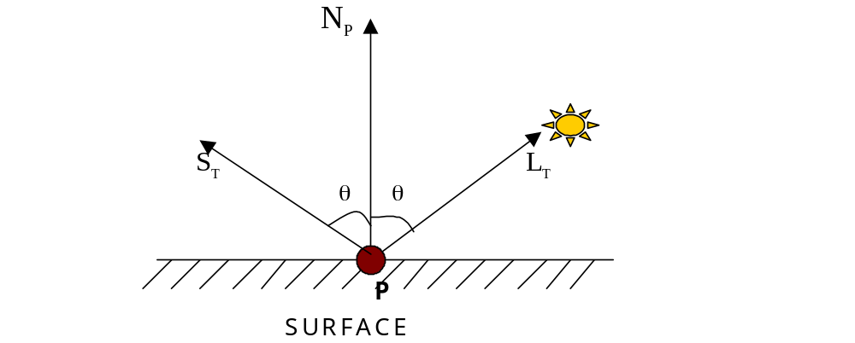
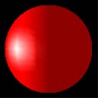
Réflexion spéculaire
Produit une tache lumineuse de même couleur que la lumière incidente, autour de S_{T}.
avec S_{T} : rayon réfléchi spéculairement.
En présence d’un réflecteur parfait, la réflexion spéculaire est visible uniquement si
V_{P} (direction de l’observateur) et S_{T} coïncident.
Autrement,
surface sans éclat : tache grande
surface brillante : tache petite.

Slide 12
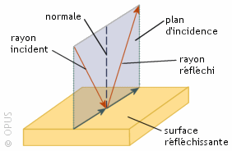
Lois de Descartes
Définitions :
Le rayon incident est un rayon de lumière qui se dirige vers la surface
réfléchissante.
Le rayon réfléchi est le rayon de lumière qui s'éloigne de la surface
réfléchissante après avoir subi une réflexion.
La normale à la surface est un vecteur perpendiculaire à la surface
réfléchissante et située au point d'impact du rayon incident sur la surface.
Première loi de la réflexion
Le rayon incident, la normale à la surface réfléchissante et le rayon réfléchi
se trouvent tous trois dans le même plan.

Slide 13
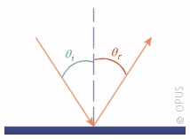
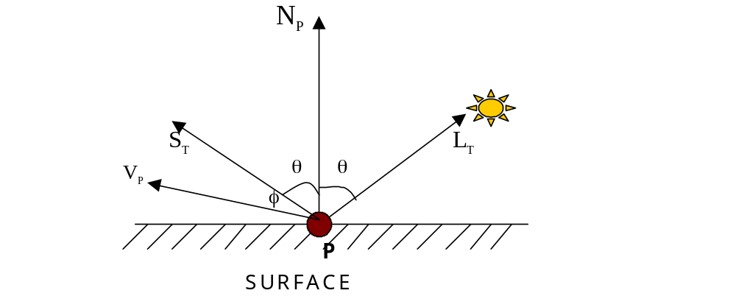
Lois de Descartes
L'angle entre le rayon incident et la normale à la surface (l'angle d'incidence) est égal à l'angle formé par la normale et le rayon réfléchi (l'angle de réflexion).
Réflexion spéculaire
φ ≈ 0 ⇒ I^{S}_{PT} est élevé.
φ augmente ⇒ I^{S}_{PT} diminue rapidement.

Slide 14
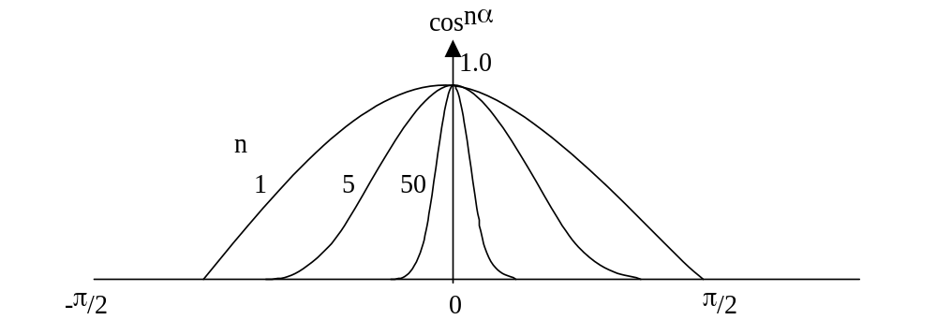
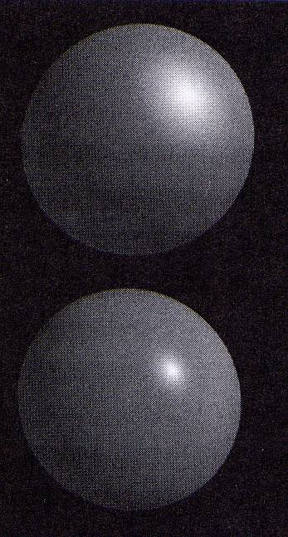
Phong(73)
Phong a développé un modèle d’éclairage pour les surfaces partiellement
réfléchissantes, comme la surface d’une pomme.
I^{S}_{PT} dépend de cos^{n} φ où n ↑ ⇒ la tache éclairée liée à la réflexion
spéculaire est moins large,
n : propriété physique d’un matériau.
Les valeurs typiques de n varient entre 1 et plusieurs centaines, suivant le matériau.
Pour un corps réfléchissant parfait, n devrait être égal à l’infini.
n = 5
n = 30

Slide 15
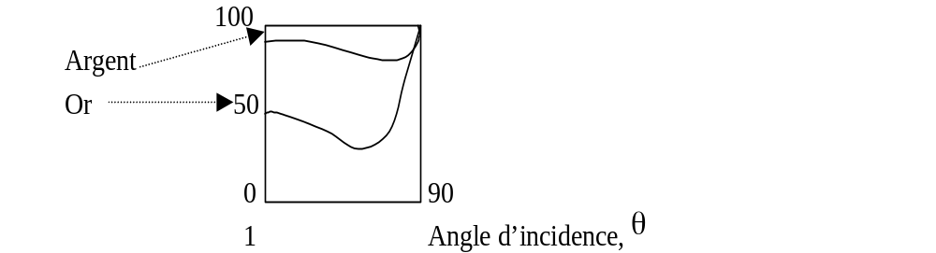
Réflexion spéculaire
I^{S}_{PT} dépend aussi de l’angle d’incidence θ.
θ ↑ ⇒ I^{S}_{PT} ↑ (généralement)
I^{S}_{PT} = f_{att} w(θ) cos^{n}φ i_{T}
Note :
w(θ)
Si V_{P} et S_{T} sont unitaires,
alors cos φ = V_{P} . S_{T}
De plus, on pose en général le coefficient de réflexion spéculaire R_{PS} = w(θ).
Cette valeur est choisie empiriquement pour donner des résultats « adéquats ».
Modèle de lumière
I_{P} = + Σ_{i=1, 2,…,N} f_{att}i_{Ti} {R_{PD} (N_{P}.L_{PTi}) + R_{PS}(V_{P} . S_{Ti} )^{n}}
R_{AP} i_{A}

Slide 16
Simplifications lors des calculs
Si T_{i} est éloignée par rapport à une surface,
alors N_{P} . L_{PTi} = constante, le long de la surface.
Si l’observateur est éloigné par rapport à une surface,
alors V_{P} . S_{Ti} = constante, le long de la surface.
Note :
Calcul de cos φ_{i} sans avoir à calculer S_{Ti}
φ/2
cos φ_{i} / 2 = N_{P} . (V_{P} + L_{PTi} )
| V_{P} + L_{PTi} |
N_{P}
L_{PTi}
(V_{P} +L_{PTi}) / 2
S_{Ti}
et
cos φ_{i} = -1 + 2 cos²(φ_{i} / 2 )
θ
θ
φ
V_{P}
P

Slide 17
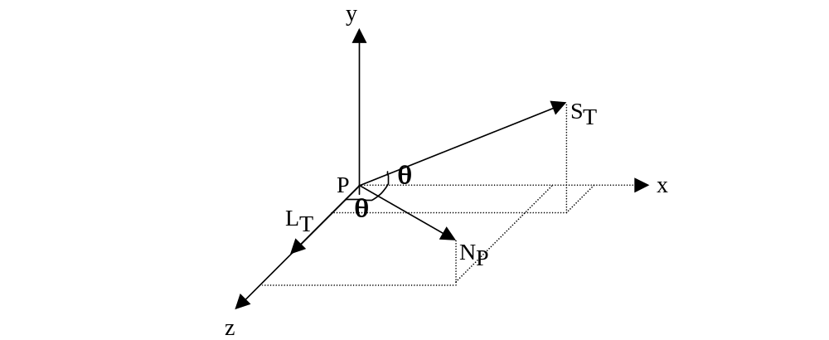

Calcul du vecteur S_{T} donnant la direction du rayon réfléchi
Sachant que :
le rayon réfléchi appartient au plan d’incidence,
les angles d’incidence et de réflexion sont égaux,
1er cas : L_{T} est sur l’axe des z
1.
Faire coïncider P à l’origine du système de coordonnées
2.
Projeter la normale N_{P} et le vecteur S_{T} sur le plan XY

Slide 18
Calcul du vecteur S_{T} donnant la direction du rayon réfléchi
3.
Propriétés des triangles semblables :
S_{Tx} = N_{Px}
S_{Ty} N_{Py}
4.
cos θ = N_{Pz} car N_{P} est unitaire.
5.
S_{Tz} = cos 2θ = 2 cos²θ - 1 = 2 N²_{Pz} - 1.
6.
S_{T} est unitaire S²_{Tx} + S²_{Ty} + S²_{Tz} = 1
S²_{Tx} + S²_{Ty} = 1 - S²_{Tz} = 1 - cos²2θ
= S²_{Ty} (S²_{Tx} / S²_{Ty} + 1) = 1 - (2 cos²θ - 1)²
= S²_{Ty} (N²_{Px} / N²_{Py} + 1) = 1 - (2 N²_{Pz} - 1)²
= S²_{Ty} (N²_{Px} + N²_{Py}) / N²_{Py} = 4 N²_{Pz} (1 - N²_{Pz})
= S²_{Ty} (1 - N²_{Pz}) / N²_{Py}
S_{Ty} = 2 N_{Py} N_{Pz}
puis,
S_{Tx} = 2 N_{Px} N_{Pz}

Slide 19
Calcul du vecteur S_{T} donnant la direction du rayon réfléchi
S_{T} = (2 N_{Px} N_{Pz}, 2 N_{Py} N_{Pz}, 2 N²_{Pz} - 1)
2^{ième} cas : L_{T} n’est pas sur l’axe des z
1er approche
Soit A = transformation affine qui fait coïncider L_{T} avec l’axe des z,
S_{T} = A⁻¹ 2 N_{Px} N_{Pz} A
2 N_{Py} N_{Pz}
2 N²_{Pz} - 1
2^{ième} approche
i) Faire coïncider N_{P} avec l’axe des z et le point P à l’origine.
y
S_{Tx} = - L_{Tx}
L_{T}
S_{Ty} = - L_{Ty}
x
N_{P}
S_{Tz} = L_{Tz}
S_{T}
z
ii) Appliquer les transformations inverses.

Slide 20
Calcul du vecteur S_{T} donnant la direction du rayon réfléchi
2^{ième} cas : L_{T} n’est pas sur l’axe des z
3^{ième} approche
i) N_{P} , L_{T} et S_{T} sont dans le même plan
N_{P} x L_{T} = S_{T} x N_{P} (3 équations, 3 inconnues)
Note:
Les équations ne sont pas indépendantes.
ii) les angles d’incidence et de réflexion sont égaux
N_{P} . L_{T} = N_{P} . S_{T}
Nous avons : A x S_{T} = B où A ∈
et B ∈
4 x 3
4 x 1
La solution unique est :
S_{T} = (A^{t}A)⁻¹ A^{t}B.

Slide 21
Calcul du vecteur S_{T} donnant la direction du rayon réfléchi
2^{ième} cas : L_{T} n’est pas sur l’axe des z
4^{ième} approche
Supposons que N_{P} et L_{T} sont normalisés.
N_{P}
L_{T}
S_{T}
cos θ N_{P}
cos θ N_{P} - L_{T}
θ
P
La projection de L_{T} sur N_{P} est cos θ N_{P}.
On obtient alors : S_{T} = cos θ N_{P} +
cos θ N_{P} - L_{T}
ou encore,
S_{T} = 2 cos θ N_{P} -
L_{T}.
Finalement,
S_{T} = 2 (N_{P} . L_{T}) N_{P} -
L_{T}.

Slide 22
Modèles d’éclairage applicables à des polygones
Nous pouvons toujours calculer la normale à une surface en chaque point mais
cela est gourmand en temps de calcul.
Illumination constante pour un polygone donné
Les hypothèses suivantes doivent être satisfaites :
i) la source lumineuse et l’observateur sont à l’infini.
ii) le polygone n’est pas une approximation d’une surface courbe.
Cela occasionne un effet de surintensité lumineuse sur les arêtes polygonales.
Modèle de Gouraud (71) ou méthode d’interpolation d’intensité
i
on calcule les normales aux faces polygonales
ii
on calcule pour chaque sommet, la normale en ce sommet comme la moyenne
arithmétique des normales aux faces auxquelles appartient le sommet.
iii
les intensités sont calculées en chaque sommet en utilisant la normale en ce
sommet.
iv
Chaque polygone est rempli en calculant une interpolation linéaire des intensités
des sommets.
On procède par balayage horizontal.

Slide 23
Modèles d’illumination applicables à des polygones
A
C
P
R
Q
B
D
Soit I_{w} l’intensité au point w ( = A, B, C, D, P, Q, R),
alors
I_{P} = λ I_{A} + (1 - λ) I_{B}, λ = |PB| / |AB|
I_{Q} = μ I_{C} + (1 - μ) I_{D}, μ = |QD| / |CD|
puis,
I_{R} = δ I_{P} + (1 - δ) I_{Q}, δ = |RQ| / |PQ|
Accélération des calculs
Soient δ₁ < δ₂ tel que R₁ = δ₁ P + (1 - δ₁) Q et R₂ = δ₂ P + (1 - δ₂) Q
on a :
I_{R1} = δ₁ I_{P} + (1 - δ₁) I_{Q},
et
I_{R2} = I_{R1} + ΔI . Δδ où ΔI = I_{P} - I_{Q}
Δδ = δ₂ - δ₁
I_{R2} = δ₂ I_{P} + (1 - δ₂) I_{Q},
Si R_{1y} = R_{2y} et R_{2x} = R_{1x} + 1 alors δ₂ - δ₁ = Δδ = 1 / |PQ|

Slide 24
Modèles d’illumination applicables à des polygones
Difficulté :
même direction ⇒ intensité égale à tous les points.
N_{B}
N_{D}
N_{F}
N_{A}
N_{C}
N_{E}
B
C
D
E
A
F

Slide 25
Modèles d’illumination applicables à des polygones
2e méthode d’interpolation linéaire des intensités des sommets
But :
Calculer l’intensité d’un point Q à l’intérieur d’un polygone à partir de
l’intensité de tous ces sommets.
Calculer une combinaison linéaire convexe d’un point Q ∈ au polygone convexe.
i
Tous les sommets du polygone convexe possèdent l’attribut ACTIF.
ii
Choisir un sommet P du polygone dont l’attribut est ACTIF.
Identifier l’arête RS, interceptée par le prolongement de PQ.
R
Q
S
P
Q = λ P + (1 - λ) {δ R + (1 - δ)S}
P, R et S possèdent l’attribut PASSIF.
iii
Retourner à ii) s’il existe encore des sommets ACTIFS.

Slide 26
Modèles d’illumination applicables à des polygones
2e méthode d’interpolation linéaire des intensités des sommets
iv
Soit M le nombre d’expressions de Q obtenues,
Q = λ_{i} P_{i} + δ_{i} R_{i} + (1 - λ_{i} - δ_{i}) S_{i}, i = 1, 2, …, M
ou encore,
Q = ∑ {λ_{i} P_{i} + δ_{i} R_{i} + (1 - λ_{i} - δ_{i}) S_{i}} / M
i=1, 2, …, M
I_{Q} = ∑ {λ_{i} I_{Pi} + δ_{i} I_{Ri} + (1 - λ_{i} - δ_{i}) I_{Si}} / M
i=1, 2, …, M

Slide 27
Modèles d’illumination applicables à des polygones
Modèle de Phong (73)
i
on calcule les normales aux faces polygonales
ii
on calcule pour chaque sommet, la normale en ce sommet comme la moyenne
arithmétique des normales aux faces auxquelles appartient le sommet.
iii
la normale en un point est obtenue par interpolation linéaire des normales aux
sommets;
l’intensité lumineuse à un point est obtenue à partir de cette normale.
Note :
Une approche par incrémentation est utilisée pour calculer les normales.
Le modèle de Gouraud peut dans certains cas être préférable à celui de Phong.

Slide 28
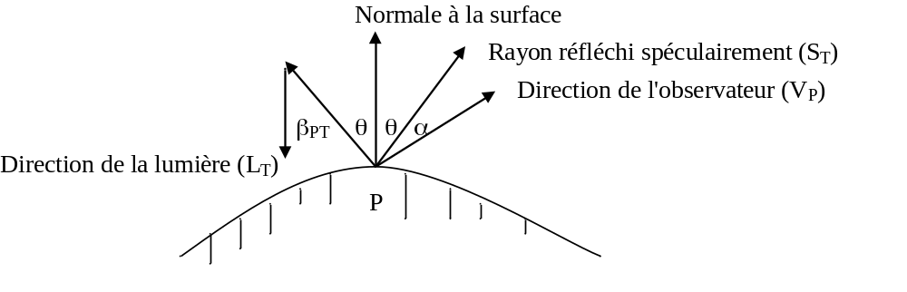
Effets spéciaux applicables à n’importe quel modèle de lumières [Warn(83)]
But :
Au lieu de considérer les rayons d’une source ponctuelle émanant d’un point unique
dans toutes les directions, il s’agit de contrôler la direction des rayons lumineux et
l’intensité lumineuse.
A
Fixer L_{T} indépendamment de la position de T et de P
Intensité lumineuse incidente à P, provenant de T, orientée dans la direction L_{T} :
i_{T} cos^{c} β_{PT}
c élevé ⇒ faisceau étroit
Modèle de lumière
I_{P} = + Σ_{i=1, 2,…,N} f_{att}i_{Ti} cos^{c} β_{PTi} {R_{PD} (N_{P}.L_{PTi}) + R_{PS}(V_{P} . S_{Ti} )^{n}}
R_{AP} i_{A}

Slide 29
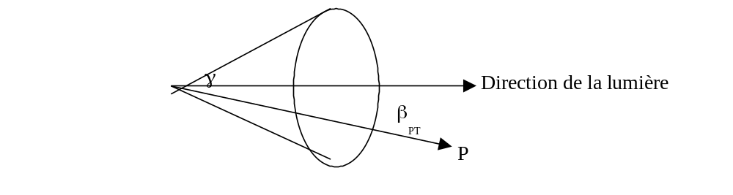
Effets spéciaux applicables à n’importe quel modèle de lumières [Warn(83)]
B
Possibilité de réduire la zone éclairée
i) Utilisation de plans frontières
Exemple : Soient 2 plans π₁: y = y_{min},
π₂: y = y_{max},
un point (x, y, z) de l’objet sera éclairé par T si
y ∈[y_{min}, y_{max}].
Exemple : la tombée d’un rideau.
ii) Utiliser un cône dont le sommet coïncide avec la source
lumineuse
Si β_{PT} < γ (ou mieux, cos β_{PT} > cos γ) seulement , il y aura contribution de T à P.

Slide 30
Modèle général proposé par Cook & Torrance
Les modèles présentés précédemment ne sont pas fondés sur un modèle physique réel.
Hypothèses faites par le modèle de Phong(73)
La couleur de la réflexion diffuse est celle du matériau de l’objet.
La couleur de la réflexion spéculaire est celle de la source lumineuse.
Les 2 couleurs sont indépendantes de l’angle d’incidence.
Pourtant, il existe des différences :
- lorsque l’angle d’incidence est élevé,
- le modèle de Phong ne rend pas l’aspect métallique des objets.
Conclusions de l’étude faite par Cook & Torrance
La réflexion spéculaire est normalement de la couleur du matériau.
Les réflexions diffuses et spéculaires peuvent engendrer des couleurs différentes.
La couleur de la réflexion spéculaire s’approche de celle de la source lumineuse
lorsque θ est près de π/ 2;
Certains matériaux ont une réflexion diffuse presque nulle.
Ces résultats ont donné lieu à des modèles d’illumination physiques plus complexes.

Slide 31
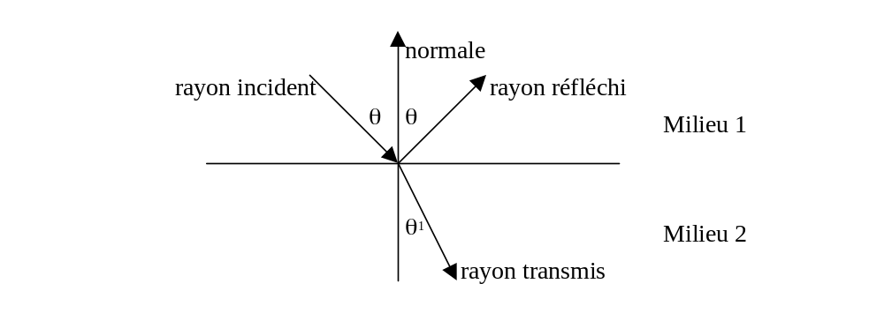
Transparence
Les objets de la scène ne sont pas tous opaques.
(déviation du rayon incident)
Les objets qui transmettent la lumière peuvent être
° transparents : à travers lequel les détails sont nettement distingués,
comme le verre par exemple,
° translucides : laissant passer la lumière mais au travers desquels
on ne distingue pas nettement les détails,
comme du verre sablé.
Les rayons lumineux passant au travers d’un matériau translucide sont déviés
par les irrégularités internes ou superficielles du matériau et les objets vus à
travers un matériau translucide apparaissent flous.

Slide 32
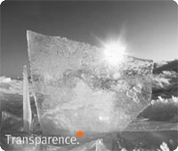
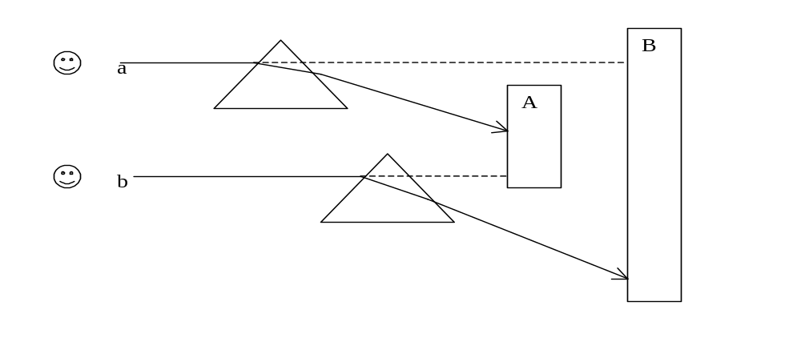
Transparence sans réfraction
Le plus simple est d’ignorer la réfraction et de laisser les rayons traverser les
surfaces sans être déviés.
Bien que non réaliste, la transparence sans réfraction
est souvent utile pour permettre une vision sans
distorsion à travers une surface.
Ignorer cette déviation (objets minces)
A et B : objets opaques,
a et b : rayons de lumière incidents.
Un objet visible peut ne pas être vu
ou encore
un objet invisible peut être vu.
On peut adapter l’algorithme de z-buffer pour tenir compte de la transparence
sans la réfraction en considérant plusieurs tableaux de profondeur et d’intensité.

Slide 33
Transparence sans réfraction
transparent
I₁
opaque
I₂
A
I = (1 – t) I₁ + t I₂, t ∈ [0, 1]
Facteur de transparence
composante en z de la normale à la surface
B
Surfaces courbes (Kay[79])
t = t_{min} + (t_{max} - t_{min}) [1 - (1 - |n_{z}|^{p})]
Facteur de transparence minimum et maximum

Slide 34
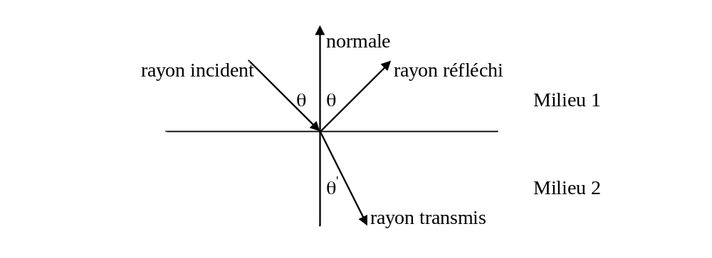
Transparence avec réfraction : calcul du rayon réfracté
1er approche :
Calcul du vecteur R donnant la direction du rayon réfracté en fonction de I et N et
des indices de réfraction ?
Note : I, N et R sont des vecteurs unitaires.
Puisque I, N et R sont dans un même plan, le plan d’incidence, on obtient :
(I x N) · R = 0. (*)
Puisque θ' désigne l’angle de réfraction, on a :
(- N) · R = cos θ' (**)
Loi de Snell:
η₁ sin θ = η₂ sin θ'
où η₁ et η₂ sont les indices de
réfraction des 2 milieux.

Slide 35
Transparence avec réfraction : calcul du rayon réfracté
Pour calculer cos θ', on procède comme suit :
η₁ sin θ = η₂ sin θ'
⇒ η₁² sin² θ = η₂² sin² θ' = η₂² - η₂² cos² θ'
⇒ cos² θ' = (η₂² – η₁² sin² θ) / η₂²
⇒ cos² θ' = (η₂² – η₁² + η₁² cos² θ) / η₂²
⇒ cos² θ' = (η₂² – η₁² + η₁² (I · N)²) / η₂².
Finalement, R étant unitaire, on a :
R • R = 1. (***)
Pour obtenir les coordonnées (x, y, z) de R,
. on met en évidence z à partir de (*) ;
. puis, on remplace z dans (**) et dans (***) par l’expression précédente.
. Cela donne lieu à 2 équations (l’une est linéaire et l’autre du second degré)
en x et y lesquelles peuvent être résolues facilement.

Slide 36
Transparence avec réfraction : calcul du rayon réfracté
2^{ième} approche :
Supposons que N et I sont normalisés.
N
I
cos θ N
cos θ N - I
θ
M
sin θ' M
-cos θ' N
θ'
R =
sin θ' M
- cos θ' N
- N
Posons M, un vecteur unitaire tangent au plan d’incidence et perpendiculaire à N.
Il s’ensuit que :
R =
sin θ' M
- cos θ' N.
Sachant que | cos θ N - I | = sin θ, il en résulte que M = (cos θ N - I ) / sin θ.
Par substitution, R = sin θ' (cos θ N - I ) - cos θ' N = η₁ (cos θ N - I ) - cos θ' N
sin θ η₂

Slide 37
Transparence avec réfraction : calcul du rayon réfracté
En réordonnant les termes, on obtient :
R = η₁ cos θ - cos θ' N - η₁ I
η₂ η₂
Or, cos θ = N . I
η₁ sin θ = η₂ sin θ' ⇒ sin² θ' = η² sin² θ où η = η₁ / η₂.
⇒ cos² θ' = 1 - η² sin² θ
⇒ cos θ' = √1 - η² (1 – (N . I)²)

Slide 38
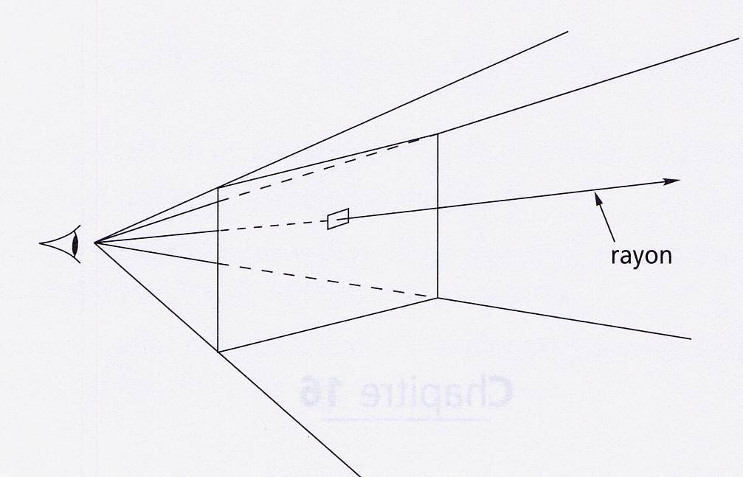
Méthode du lancer de rayons
C’est la manière la plus simple de générer des images réalistes.
Elle permet :
° d’éliminer les parties cachées,
° de prendre en compte la réflexion, la transparence, la réfraction et
les zones d’ombre.
Elle exige toutefois des temps de calculs importants.
À chaque pixel d’une image est associée une seule couleur, qui représente une
« moyenne » des couleurs de tous les rayons lumineux qui traversent le pixel et
sont orientés vers l’observateur.

Slide 39
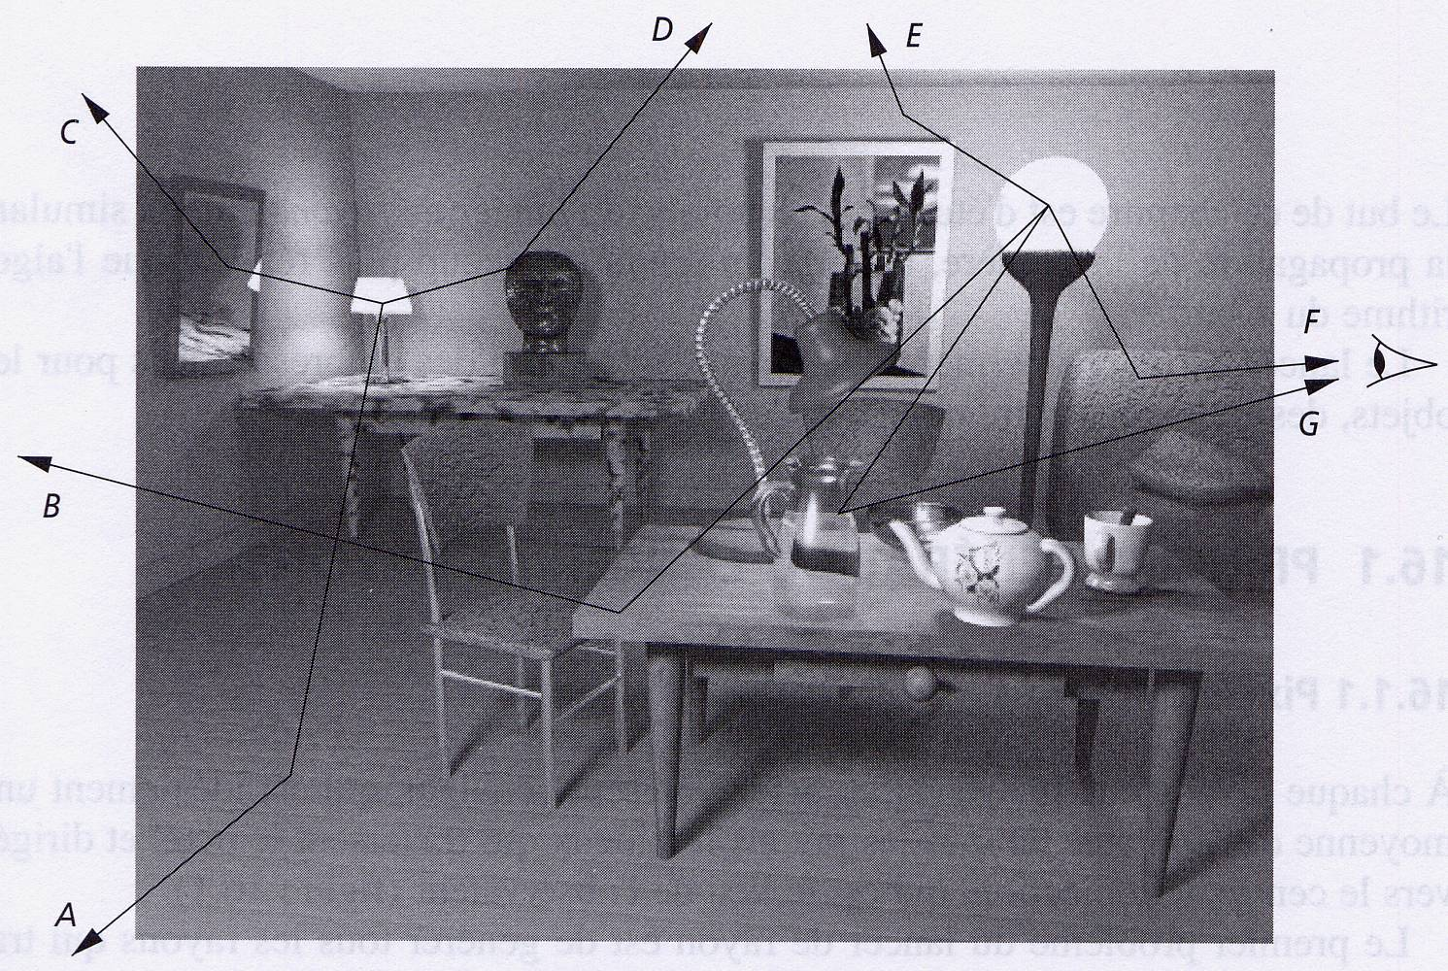
Méthode du lancer de rayons
En physique, la lumière part des sources lumineuses pour aboutir, après multiples
réflexions et réfractions, à l’observateur.
Plusieurs rayons issus d’une source lumineuse, tels les rayons A, B, C, D et E
n’aboutissent jamais à l’observateur.
Tiré de Rémy Malgouyres, Algorithmes pour la synthèse
d’images et l’animation 3D. Dunos, 2002.
Pour éviter de traiter tous ces rayons inutiles, on suit les rayons à l’envers, à partir
de l’observateur vers les sources de lumière.
Cependant, pour chaque rayon aboutissant à l’observateur, il peut y avoir
superposition de plusieurs rayons lumineux sur ce même rayon géométrique.

Slide 40
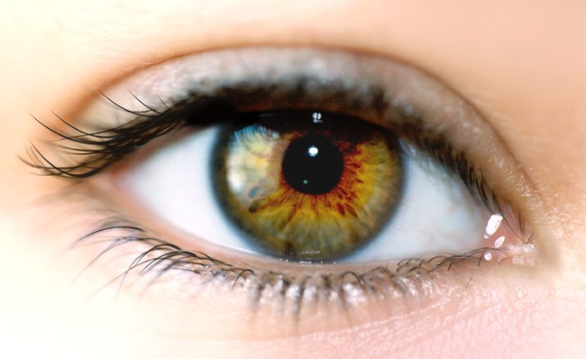
Méthode du lancer de rayons
Ces rayons lumineux sont divisés en 4 classes :
° les rayons issus de la lumière ambiante,
l’objet le plus près de l’observateur.

Slide 41
Méthode du lancer de rayons
° les rayons incidents issus directement d’une source lumineuse vers la surface,
B
A
I_{A}
I_{B}
P
Si le rayon incident ne rencontre aucun objet sur le trajet vers la source
lumineuse (ex. A), cette source contribue à l’éclairage à P.
Si le rayon incident rencontre un objet sur le trajet vers la source lumineuse
(ex. B), cette source ne contribue pas directement à l’éclairage à P.

Slide 42
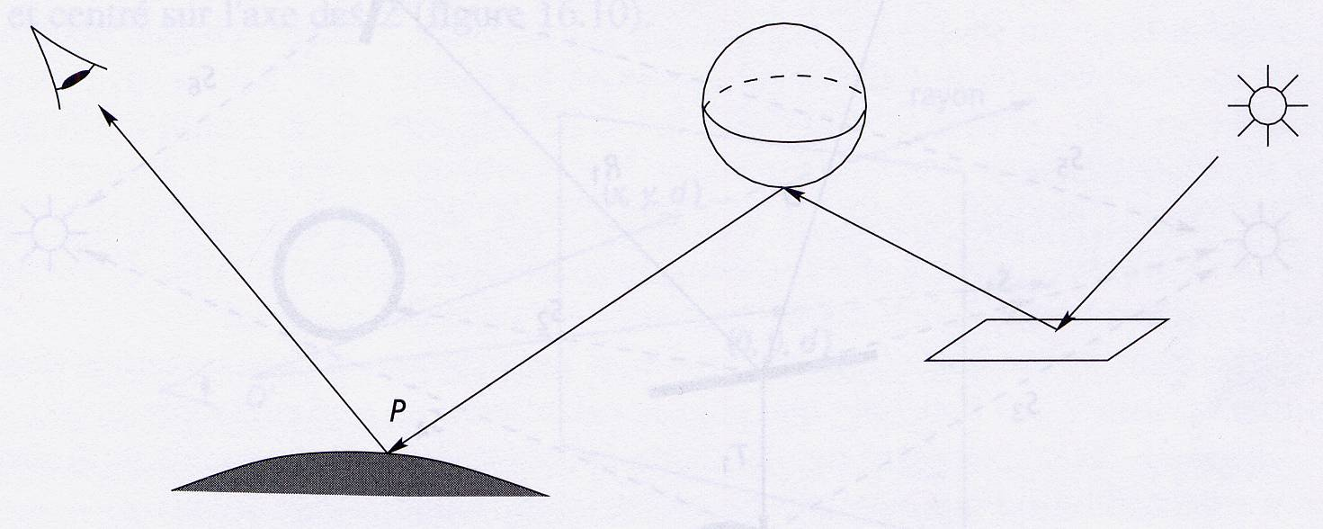
Méthode du lancer de rayons
° les rayons réfléchis,
On applique les lois de Descartes.
Il s’agit donc de rayons lumineux qui proviennent d’autres objets.

Slide 43
Méthode du lancer de rayons
° les rayons transmis avec ou sans réfraction,
rayon transmis sans réfraction
rayon transmis avec réfraction
La direction du rayon transmis est obtenue
à l’aide de la loi de Snell.

Slide 44
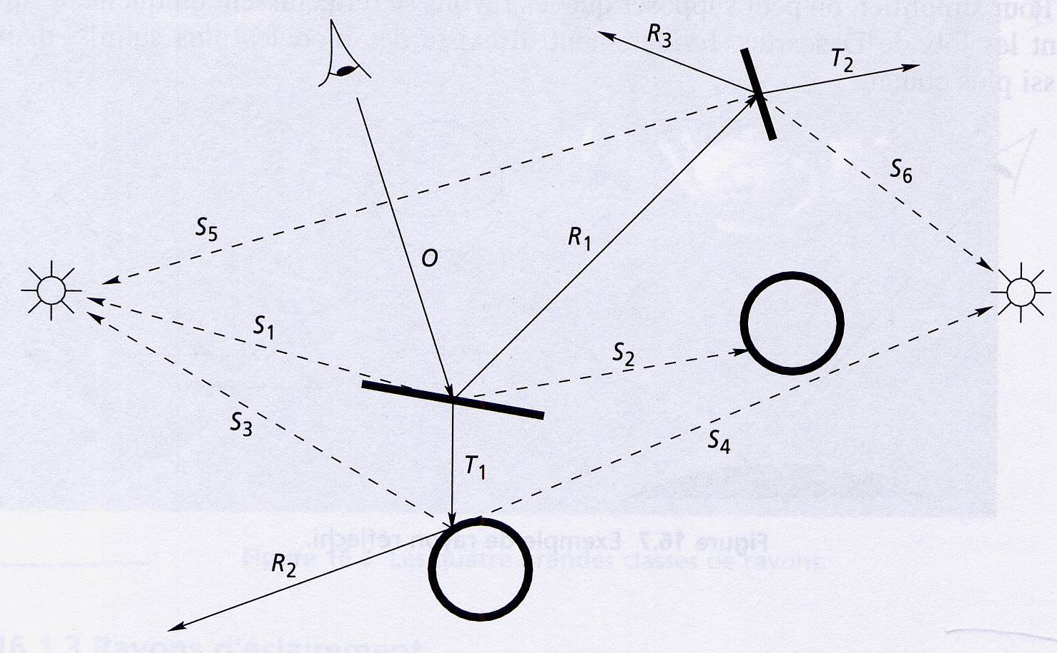
Méthode du lancer de rayons
Approche récursive :
Étant donné un rayon qui aboutit à l’œil, quels sont les objets et les sources
lumineuses qui contribuent à sa couleur ?
Plusieurs rayons interviennent :
issu de la lumière ambiante,
incident : S₁ et S₂ (non contributif)
réfléchi : R₁
rayons
secondaires
transmis : T₁
La lumière du rayon R₁ provient de : la lumière ambiante, S₆, R₃ et T₂.
La lumière du rayon T₁ provient de : la lumière ambiante, S₃, S₄ et R₂.
La lumière des rayons R₁ et T₁ est calculée récursivement comme celle du rayon O.

Slide 45
Schéma général de l’algorithme du lancer de rayons
Choisir un centre de projection C et une fenêtre dans le plan de vue.
void Lancer_de_rayons(Scene S)
{
pour chaque ligne de balayage d’ordonnée y
pour chaque pixel (x, y) de la ligne de balayage y
déterminer la direction R du rayon issu de C,
passant par le pixel (x, y),
couleur du pixel (x, y) = Lancer_un_rayon(S, C, R, 1);
}
Profondeur
(niveau
de
récursivité)
les objets de la scène
le centre de projection
la direction R du rayon qui aboutit à l’œil

Slide 46
Schéma général de l’algorithme du lancer de rayons
couleur Lancer_un_rayon(Scene S, point Q, vecteur R, int profondeur)
{
Si profondeur > Profondeur_maximum alors retourner la couleur de fond.
Déterminer le pt. d’intersection P du rayon défini à l’aide de Q + λ R, λ ≥ 0
avec l’objet de S le plus près de Q.
Si ce rayon n’intercepte aucun objet de S alors retourner la couleur de fond.
Calculer N_{P} la normale à la surface au point P.
Définir une couleur T initialisée à la lumière ambiante pour cette surface.
pour chaque source lumineuse L
{
Définir une demi-droite I issue de P vers L.
S’il n’existe aucun objet entre P et L interceptant I
{
Ajouter à T les composantes de réflexion diffuse et spéculaire.
Calculer la direction du rayon réfléchi REF.
T += Att(profondeur) * Lancer_un_rayon(S, P, REF, profondeur + 1).
Calculer la direction du rayon transmis TRANS.
T += Att(profondeur) * Lancer_un_rayon(S, P, TRANS, profondeur + 1)
}
}
retourne T. // Une fonction d’atténuation est insérée tenant compte
} // du niveau de profondeur. Ex. : att(p) = 1 / (p + 1).

Slide 47
Algorithme du lancer de rayons
L’algorithme précédent est de nature récursive. Toutefois, on peut procéder
autrement en rangeant les données précédentes dans un arbre.
Chaque sommet renferme un rayon défini à l’aide d’un point Q et d’une direction R.
Si ce rayon n’intercepte aucun objet de la scène ou encore, la profondeur de ce sommet
est maximale, ce sommet n’a aucun fils.
Autrement, soit P le point d’intersection avec l’objet le plus près de la scène,
pour chaque source lumineuse L, où il n’y a pas d’objets entre P et L,
ce sommet aura un fils renfermant le rayon réfléchi issu de L et
un fils renfermant le rayon transmis le cas échéant.
normale
Q
rayon réfléchi
R
P
L
rayon réfracté si l’objet est transparent.
L’arbre est évalué en débutant par les sommets terminaux et en tenant compte
de la profondeur de chaque sommet pour introduire une fonction d’atténuation.

Slide 48
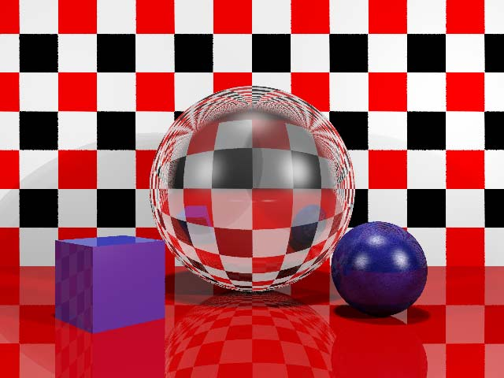
http://www-viz.tamu.edu/students/sarah/images/raytracing/refraction.gif

Slide 49
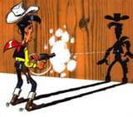
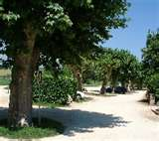
Surfaces non éclairées
Cela arrive lorsque la direction de l’observateur et
celle de la source lumineuse ne coïncident pas.
2 zones sombres :
- l’ombre : région complètement noire
- la pénombre : région partiellement éclairée.
Les sources lumineuses ponctuelles ne génèrent que de l’ombre.
La prise en compte de l’ombre nécessite la résolution d’un problème d’élimination de parties cachées pour chaque source lumineuse.
L’algorithme de tracé de rayons est un choix judicieux.
Comment ajuster l’intensité
d’un segment visible dans l ’ombre ?
1.
Un segment dans l’ombre sera complètement noir.
2.
L’intensité du segment dépend de celle de la source.
3.
On tient compte de facteurs de distance.

Slide 50
Prise en compte de l’ombre des objets
A)
Algorithmes basés sur une technique de balayage horizontal
Adaptation de l’algorithme de Watkins
1.
Construire une matrice binaire A d’ordre n pour chaque source lumineuse
où n désigne le nombre de polygones de la scène.
A(x, y) ≡ 1 si le polygone x peut projeter une ombre sur le polygone y,
0 s’il ne peut pas.
Procédé :
Il s’agit de projeter le polygone x dans le plan du polygone y.
Puis, vérifier si la projection de x intercepte y ou non.
Le cas échéant, découper y en zones éclairées et non éclairées.
x
Plan du polygone y
y
Note :
Dans le cas de la diagonale, un "1" indique qu’un polygone y est invisible
par rapport à la source i.e. y est recouvert au complet par les autres polygones.

Slide 51
Prise en compte de l’ombre des objets : algorithme de Watkins
2.
On applique l’algorithme de Watkins :
chaque segment visible de l’observateur est obtenu.
3.
Un 2^{ième} balayage horizontal est effectué parmi les régions dans l’ombre :
Aucun polygone ne peut projeter une ombre sur le polygone associé au
segment visible de l’observateur : le segment est affiché.
S’il existe des polygones qui projettent une ombre sur le polygone associé
au segment visible, mais, la région (« span ») définie par le segment est en
aucun cas interceptée par ces polygones : le segment est affiché.
Lorsqu’un ou plusieurs des polygones qui projettent une ombre sur le
polygone associé au segment visible recouvrent complètement la région
définie par le segment visible, un ajustement de l’intensité du segment
visible est effectué.
Si une région est recouverte partiellement par une zone sombre, on doit
subdiviser en « sous-régions ».

Slide 52
Adaptation de l’algorithme « z-buffer »
1.
Calculer & conserver la composante en z de chacun des points éclairés.
2.
Calculer & conserver la composante en z de chaque point visible de l’observateur.
3.
∀(x, y, z) visible de l’observateur,
Obtenir (x', y', z') le même point dans le système de coordonnées propre à
cette source lumineuse.
Comparer z' à la valeur que l’on retrouve dans la mémoire tampon à (x', y').
éclairé
(x', y', z')
dans l’ombre
Note :
On peut utiliser une technique de balayage.

Slide 53
Prise en compte de l’ombre des objets
B)
Adaptation d’algorithmes de faces cachées qui opèrent dans l’espace-objet
Adaptation de l’algorithme de Weiler & Atherton
Approche :
Déterminer les polygones visibles à partir de la source lumineuse.
On relie chaque surface éclairée au polygone de la scène dont il est issu.
Note :
Chaque polygone de la scène peut être décomposé en plusieurs
fragments éclairés et non éclairés.
La scène visible par rapport à l’observateur est obtenue.
Chaque polygone visible est décomposé en fragments.
C)
On considère les volumes de projection d’une ombre (CROW[77]).
D)
Adaptation de l’algorithme de tracé de rayons pour l’élimination des parties
cachées.

